Slide 1
PRÁCTICUM INTERNO · LÍNEA DE DATOS
Pipeline de Datos del
Macroentorno Ecuatoriano
Limpieza · Dashboard analítico en Power BI
Python
PostgreSQL
Power BI
Universidad Técnica Particular de Loja — Dirección General de Tecnologías de la
Información y Transformación Digital

Slide 2
Contexto y propósito
Por qué existe este reto y qué problema resuelve
1
El problema
El Tablero Macroentorno integra 9 fuentes públicas del Ecuador, pero se actualiza a mano y su pipeline no está documentado.
2
La solución
Construir un pipeline reproducible, con arquitectura medallón (Bronze → Silver → Gold), hasta un dashboard con 3 preguntas analíticas.
3
La integración
Desde la semana 5, los archivos llegan automáticamente desde el equipo de RPA — la unión de ambos retos es el entregable institucional.
Pipeline de Datos del Macroentorno Ecuatoriano · UTPL
2

Slide 3
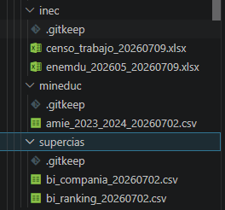
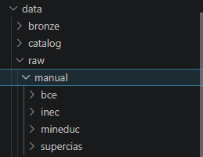
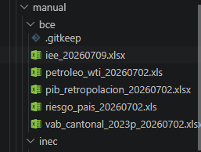
Fuentes de datos
Tres bloques de fuentes públicas del Ecuador
Bloque 1 · BCE
Bloque 2 · INEC
Bloque 3 · Supercias / MINEDUC
PIB real anual
PIB per cápita nominal
VAB por provincia e industria
Precio petróleo y riesgo país
IEE — Expectativas Empresariales
ENEMDU — Indicadores laborales
Censo 2022 — Rama de actividad
Ranking de empresas
Directorio de compañías
AMIE 2023-2024 (bachillerato)
Pipeline de Datos del Macroentorno Ecuatoriano · UTPL
3

Slide 4
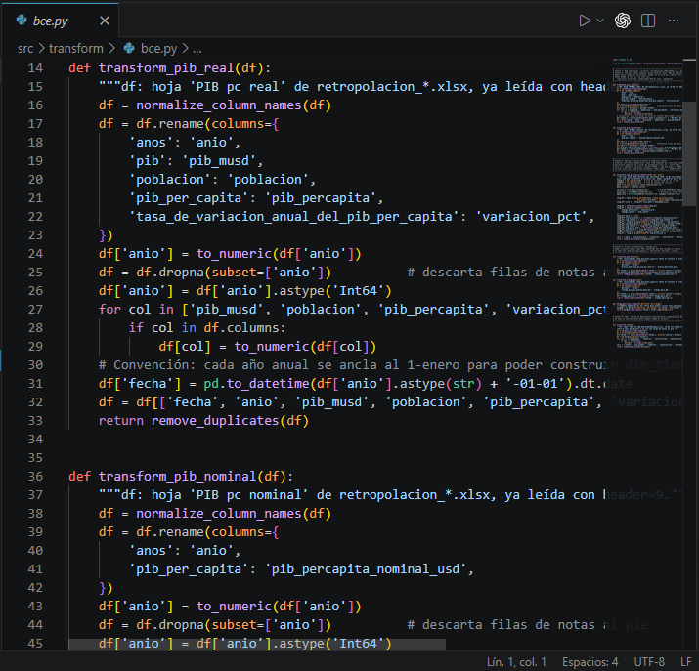
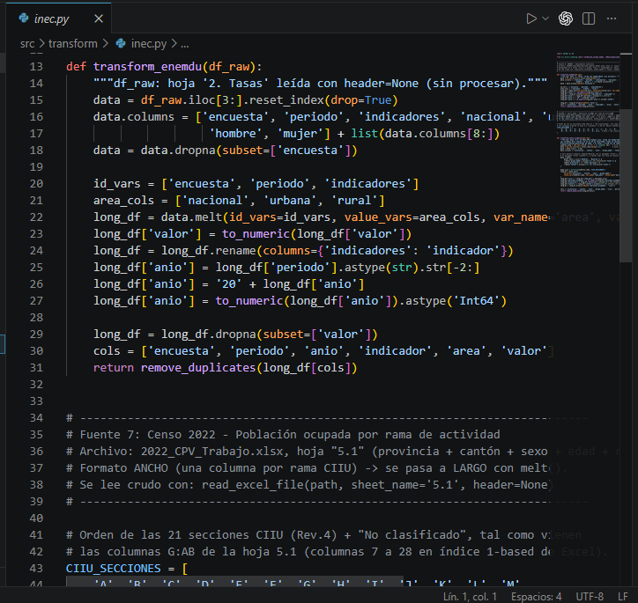
Limpieza y transformación de datos
Código fuente en el repositorio GitHub privado carpeta src/transform/
BCE
src/transform/bce.py
INEC
src/transform/inec.py
Normalización de nombres de columnas y tipos numéricos.
Cabeceras multinivel del VAB pasadas de formato ancho a largo.
Fechas ancladas al 1 de enero para construir dim_tiempo.
ENEMDU normalizado con melt() — nacional, urbana y rural.
Censo 2022: solo detalle atómico (sexo, edad, cantón real).
Mapeo de ramas de actividad a secciones CIIU.
Pipeline de Datos del Macroentorno Ecuatoriano · UTPL
5

Slide 5
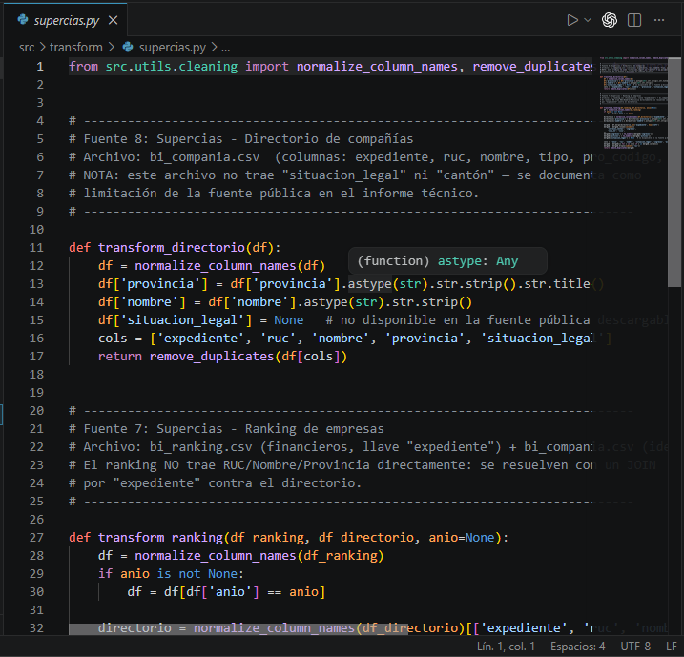
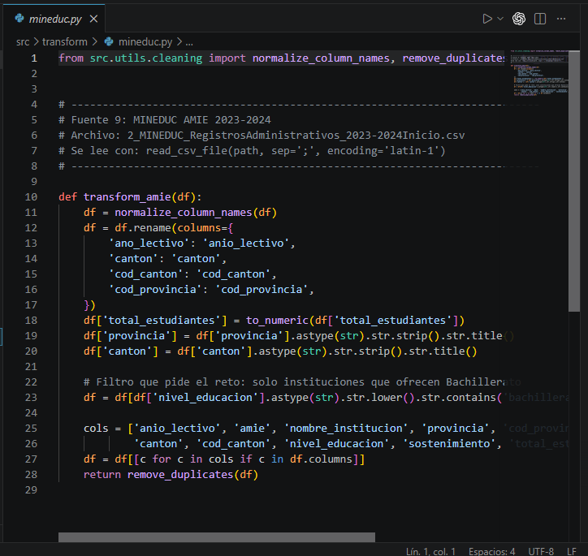
Limpieza y transformación de datos
Código fuente en el repositorio GitHub privado carpeta src/transform/
Supercias
src/transform/supercias.py
MINEDUC
src/transform/mineduc.py
Ranking cruzado con Directorio por número de expediente.
Provincia y nombre normalizados (strip + title case).
situacion_legal documentada como limitación de la fuente.
Lectura con separador ';' y encoding latin-1.
Filtro por nivel de educación = Bachillerato.
total_estudiantes convertido a numérico.
Pipeline de Datos del Macroentorno Ecuatoriano · UTPL

Slide 6
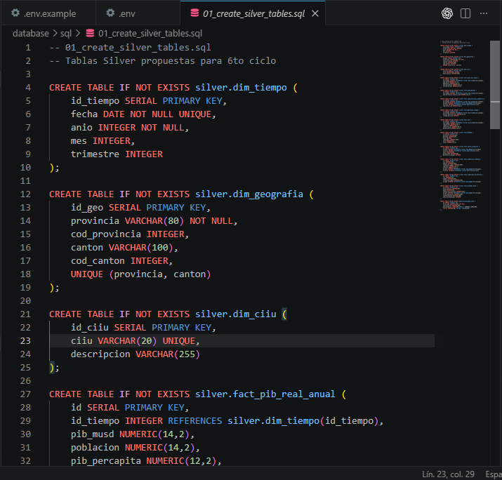
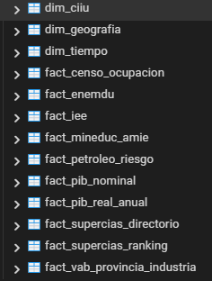
Tablas Silver
Dimensiones y tablas de hechos en PostgreSQL
✓ 12 tablas cargadas en PostgreSQL
dim_geografia
dim_tiempo
fact_pib_real_anual
Provincia / cantón — compartida entre VAB, Supercias y MINEDUC
Fecha, año, mes, trimestre
PIB real, población, PIB per cápita, variación %
fact_petroleo_riesgo
fact_enemdu
+ 7 tablas más
Precio petróleo WTI, riesgo país
Indicadores ENEMDU: nacional / urbano / rural
VAB, IEE, Censo, Supercias (x2) y MINEDUC AMIE
Pipeline de Datos del Macroentorno Ecuatoriano · UTPL
6

Slide 7
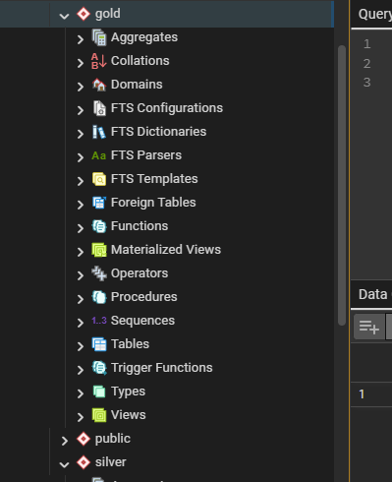
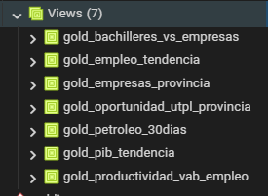
Vistas Gold — indicadores calculados
✓ 7 vistas activas en PostgreSQL
Cargadas en PostgreSQL y conectadas al dashboard de Power BI
Listo
gold_pib_tendencia
Evolución del PIB con clasificación de ciclo económico
Listo
gold_empleo_tendencia
Tasa de desempleo trimestral histórica
Listo
gold_petroleo_30dias
Promedio móvil de 30 días del precio WTI
Listo
gold_empresas_provincia
Empresas activas e ingresos por provincia
Listo
gold_bachilleres_vs_empresas
Cruce MINEDUC + Supercias por provincia
Listo
gold_productividad_vab_empleo
VAB por persona ocupada, provincia y CIIU (adicional 6to)
Listo
gold_oportunidad_utpl_provincia
Nivel de oportunidad UTPL por provincia (adicional 6to)
Pipeline de Datos del Macroentorno Ecuatoriano · UTPL
7

Slide 8
Las tres preguntas del dashboard
Cada página responde una pregunta analítica concreta
P1
P2
P3
¿Cómo ha evolucionado la economía ecuatoriana en los últimos 20 años?
¿En qué sectores y provincias se concentran la actividad y el empleo?
¿Dónde están los bachilleres y cuántas empresas hay por provincia?
Línea de PIB real · barras de variación · KPI de PIB per cápita
Mapa coroplético de VAB · empleo por rama CIIU · KPI de desempleo
Bachilleres vs. empresas activas · tabla de ratio · KPI nacional
Pipeline de Datos del Macroentorno Ecuatoriano · UTPL
8

Slide 9
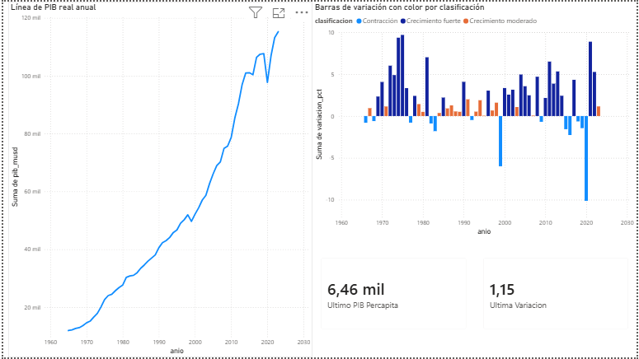
P1
¿Cómo ha evolucionado la economía ecuatoriana en los últimos 20 años?
Pipeline de Datos del Macroentorno Ecuatoriano · UTPL
9

